Slide 1
CINEHUB 서비스 기획서
Information Architecture (IA) & 화면설계서 (UI/UX 기능정책서)

Slide 2
서비스 구조도 | 전체 정보 구조도 (Information Architecture)
CineHub Main (index.html)
01. 회원/인증 (auth)
02. 영화 도메인 (미정)
03. 커뮤니티 (post)
04. 관리자 (admin)
• 로그인 (login.html)
- 세션 발급 / 자동 로그인
• 회원가입 (register.html)
- ID/닉네임 비동기 중복 확인
- 비밀번호 정규식 검증
• 마이페이지 (mypage.html)
- 정보수정, 찜목록, 내글/댓글
• 영화 목록 (list.html)
- AI 자연어 검색 & 장르필터
• 영화 상세 (detail.html)
- TMDB 줄거리/평점/런타임
- 찜하기 (북마크 토글)
- 연관 커뮤니티 글 목록
• 글 목록 (list.html)
- 카테고리 탭 / 페이징 / 검색
• 글 상세 (detail.html)
- 본문 / 추천 / 신고 모달
- 계층형 댓글 (대댓글 비동기)
• 글 작성 (form.html)
- 에디터 & 영화검색 첨부 모달
• 통계 대시보드 (dashboard)
- 접속자, 가입자, 미처리신고
• 회원 관리 (users.html)
- 계정 상태변경 (활성/정지)
• 신고 관리 (reports.html)
- 블라인드 처리 / 반려
• 게시판 관리 (boards.html)
- 카테고리 추가/순서변경

Slide 3
화면설계서 (Screen Specification) | 메인 홈 화면 [MAIN_HOME-01]
📱 UI 와이어프레임 : MAIN_HOME-01
----------------------------------------
① GNB 로고 및 메뉴 (영화 탐색, 커뮤니티)
④ [AI 맞춤 영화 추천 배너]
[비 오는 날 혼자 보기 좋은 SF...] [AI 추천]
⑤ 실시간 인기 영화 TOP 5 (인셉션, 인터스텔라...)
⑥ 커뮤니티 실시간 토론글 (추천/댓글 상위 목록)
화면명 | MAIN_HOME-01
참고 요구사항 | MAIN01_HOME
비고 | 메인 큐레이션 및 AI 자연어 검색 진입 허브
No | 기능 명세 및 정책 상세
1~3 | GNB 네비게이션: 로고 클릭 시 홈 이동, 세션에 따른 로그인/마이페이지 분기
4(미정) | AI 자연어 검색: 입력 쿼리를 MOV_LIST-01?aiQuery로 전달 및 추천 렌더링
5 | 인기 영화: DB movies의 popularity 내림차순 상위 5개 작품 카드 렌더링
6 | 커뮤니티 인기글: 최근 7일 내 추천/댓글 합산 상위 게시글 노출 (클릭 시 상세 이동)

Slide 4
화면설계서 (Screen Specification) | 회원가입 화면 [AUTH_REG-01]
📱 UI 와이어프레임 : AUTH_REG-01
----------------------------------------
① 아이디 입력 [ ] ② [중복확인]
③ (사용 가능한 아이디입니다)
④ 닉네임 입력 [ ] ⑤ [중복확인]
⑥ (사용 가능한 닉네임입니다)
⑦ 비밀번호 입력 (영문+숫자+특수문자 8~20자)
⑧ 비밀번호 확인란 [ ] ⑨ (비밀번호 일치)
⑩ [ 회 원 가 입 완 료 ]
화면명 | AUTH_REG-01
참고 요구사항 | MEM01_SIGNUP
비고 | 비동기 ID/닉네임 중복검사 및 비밀번호 정책
No | 기능 명세 및 정책 상세
1~3 | 아이디 유효성: 영문+숫자 4~12자. GET /api/auth/check-username 비동기 검증
4~6 | 닉네임 유효성: 한글/영문/숫자 2~10자. GET /api/auth/check-nickname 비동기 검사
7~9 | 비밀번호 검증: 영문, 숫자, 특수문자 조합 8~20자. onkeyup 실시간 일치 비교
10 | 가입 완료: 유효성/중복체크 전원 통과 시 POST /auth/register 전송 후 로그인 이동

Slide 5
화면설계서 (Screen Specification) | 영화 상세 정보 화면 [MOV_DTL-01]
📱 UI 와이어프레임 : MOV_DTL-01
----------------------------------------
① [< 목록으로]
② 인셉션 (Inception, 2010) ⑦ [♥ 찜하기]
③ 평점: ★ 8.8 | ④ 상영시간: 148분
⑥ [포스터 이미지] [poster_path]
⑧ [줄거리 Overview] 타인의 꿈에 들어가 생각을...
⑩ 이 영화 관련 이야기 (42건) ⑨ [+ 글쓰기]
• [리뷰] 엔딩 팽이 씬에 대한 3가지 해석
화면명 | MOV_DTL-01
참고 요구사항 | MOV02_DETAIL
비고 | TMDB 메타데이터 렌더링, 찜하기 토글, 관련 글 연동
No | 기능 명세 및 정책 상세
1~5 | 영화 메타데이터: movies 테이블(제목, 원제, 평점, 상영시간, 개봉일) 매핑
6, 8 | 포스터/줄거리: poster_path 및 overview 렌더링 (미등록 시 대체 문구 출력)
7 | 찜하기: POST /api/movies/{id}/bookmark 비동기 토글 (하트 UI 상태 갱신)
9~10 | 커뮤니티 연동: movie_id 첨부 글쓰기 이동 / 일치하는 최신 글 5건 노출

Slide 6
화면설계서 (Screen Specification) | 게시글 상세 및 계층형 댓글 [PST_DTL-01]
📱 UI 와이어프레임 : PST_DTL-01
----------------------------------------
① [목록] ② [영화리뷰] 엔딩 팽이 씬 해석 정리
작성자: ③ 무비매니아 | 작성일: ④ 2026-08-24 | 조회: ⑤ 1420
⑥ 🎬 연관 영화 : 인셉션 (2010) ★8.8 [상세보기]
⑦ [게시글 본문 에디터 내용 렌더링]
⑧ [ 👍 추천 45 ] ⑨ [ 🚨 신고 ]
⑩ 댓글 입력 [ ] ⑪ [등록]
⑫ • 유저A : 동의합니다! [답글]
↳ ⑭ 작성자 : 감사합니다! [삭제]
화면명 | PST_DTL-01
참고 요구사항 | PST02_DETAIL, PST03_COMMENT
비고 | 계층형 대댓글(comments) 비동기 CRUD 및 추천/신고 연동
No | 기능 명세 및 정책 상세
1~6 | 본문 렌더링: 제목/작성자/조회수 바인딩 및 연관 영화 카드 클릭 시 상세 이동
7~9 | 추천/신고: 1인 1회 추천 제한 비동기 호출 / 신고 사유 모달 접수 후 reports 적재
10~11 | 루트 댓글: POST /api/posts/{id}/comments 비동기 요청 및 리스트 갱신
12~14 | 계층형 댓글: (post_id, parent_comment_id, created_at) 정렬 / 인라인 답글 등록

Slide 7
화면설계서 (Screen Specification) | 글 작성 및 영화 첨부 모달 [PST_FORM-01 / 02]
📱 UI 와이어프레임 : PST_FORM-01 / 02
----------------------------------------
카테고리: ① [ 영화리뷰 ▼ ]
제목: ② [ 게시글 제목을 입력하세요 (2~100자) ]
영화첨부: ③ [인셉션 (2010) [X]] 또는 ④ [🔍 영화검색]
⑤ [WYSIWYG 서식 에디터 본문 입력 영역]
⑥ [취소] ⑦ [등록 완료]
⑧ [영화 검색 모달 팝업]
검색: [ 인터스텔라 ] [검색] -> 결과 선택
화면명 | PST_FORM-01 / 02
참고 요구사항 | PST01_WRITE
비고 | 에디터 서식 적용 및 영화 검색/첨부 비동기 모달 연동
No | 기능 명세 및 정책 상세
1~2 | 카테고리 및 제목: 분류 선택 유효성 검사 및 제목 2~100자 검증
3~4 | 영화 첨부: 모달에서 선택 시 hidden input에 movie_id 저장 및 첨부 배지 생성
5~7 | 본문 작성: 에디터 최소 10자 이상 필수 입력 / 등록 시 POST /post/form 전송
8 | 영화 검색 모달: movies DB / TMDB 비동기 LIKE 검색 및 폼 바인딩

Slide 8
화면설계서 (Screen Specification) | 관리자 신고 관리 화면 [ADM_REP-01]
📱 UI 와이어프레임 : ADM_REP-01
----------------------------------------
① [관리자 사이드바]
📊 대시보드 / 👥 회원관리 / 🚨 신고관리* / 📋 게시판관리
② [신고 관리 헤더] ③ 필터: [상태: 대기▼] [유형: 전체▼]
④ [신고 목록 테이블]
• #102 [글] 스팸 광고글... (사유:홍보) -> [블라인드] [반려]
• #101 [댓글] 욕설 비방... (사유:욕설) -> [블라인드] [반려]
⑤ < 1 [2] 3 4 5 > (페이징)
화면명 | ADM_REP-01
참고 요구사항 | ADM02_REPORT
비고 | 관리자(ADMIN) 전용 불량 게시글/댓글 블라인드 처리
No | 기능 명세 및 정책 상세
1 | 관리자 사이드바: admin_sidebar.html 공통 모듈 및 ADMIN 권한 접근 제어
2~3 | 신고 필터: 상태(대기/완료/반려) 및 유형(게시글/댓글) 다중 필터링
4 | 블라인드/반려: 승인 시 대상 글 status를 BLINDED로 변경 / 반려 시 REJECTED 처리
5 | 페이징: 신고 접수 건수 기준 10건 단위 페이징 렌더링

Slide 9
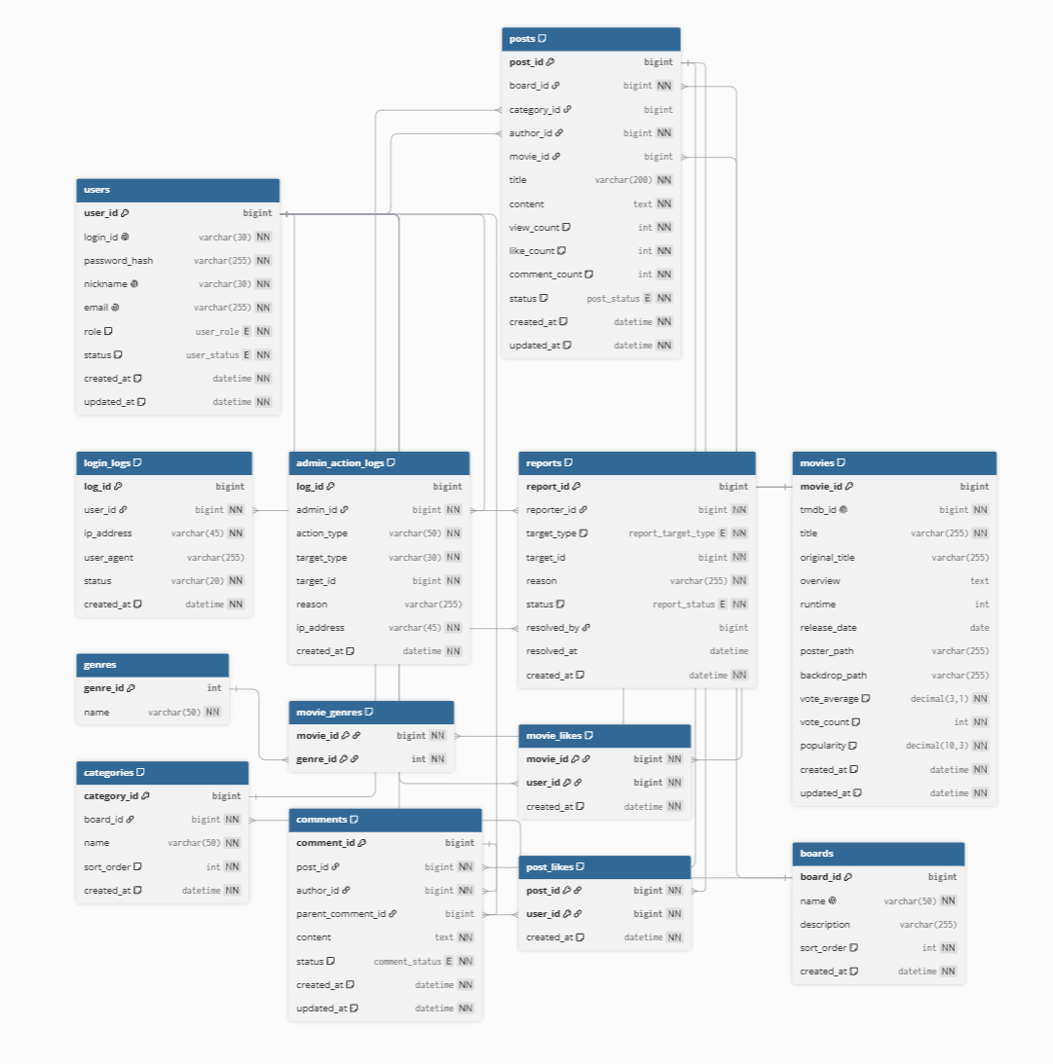
ERD

